Slide 1
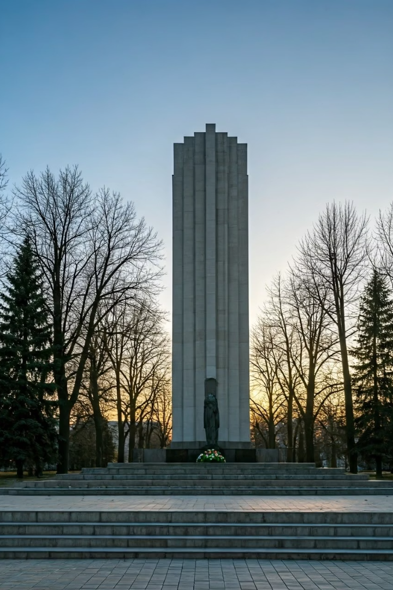

"Розстріляне відродження": Трагедія української культури
by Юліана Даців

Slide 2
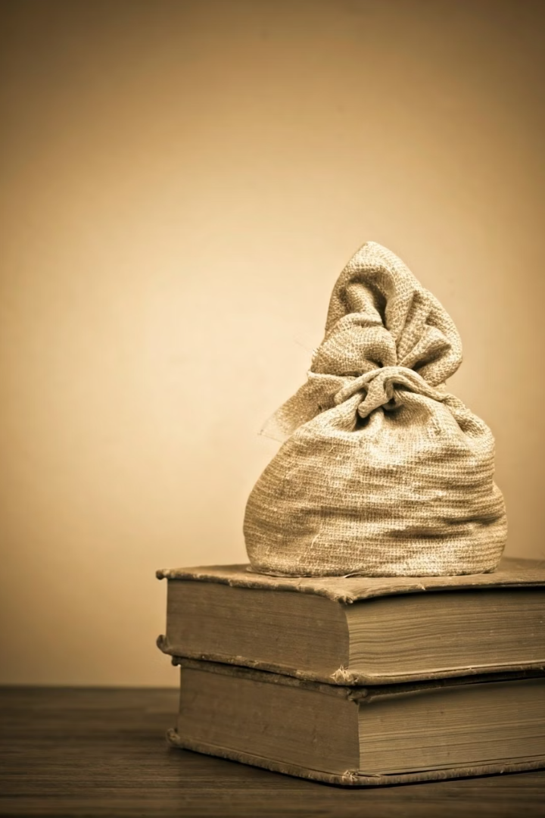
Передумови та контекст епохи
Українська революція
Радянська влада
Зростання політичного тиску та контролю над мистецтвом.
Період національного відродження й культурної свободи.
Максимальна творчість
Останній спалах культурного розквіту перед репресіями.

Slide 3
Ключові постаті: Митці та їх внесок
Микола Хвильовий
Леся Українка
Михайло Семенко
Глибокий поет, критик, голос епохи модернізму.
Видатна драматург та піонер української літератури.
Новатор футуризму і експериментатор у поезії.

Slide 4
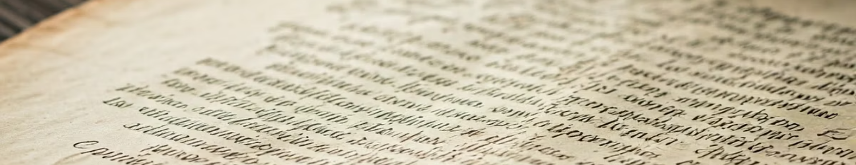
Література: Поезія та проза "розстріляного відродження"
Тематика
Жанри
Стиль
Свобода, боротьба, трагедія нації.
Поезія, проза, авангардистські експерименти.
Символізм, модернізм, революційні образи.

Slide 5
Театр та кіно: Нові форми та вираження
Театр
Кіно
Новаторські постановки і експерименти у драмі.
Ранні українські фільми як інструмент національної ідеї.
Використання національних мотивів
Документалістика
Пошук нових формацій
Авангардні проєкти

Slide 6

Репресії та знищення: Хронологія трагедії
1928-1933
1
Перші арешти та заборони культурної діяльності.
2
1934-1937
Розгортання масштабних репресій і "чисток".
1937-1938
3
Масові страти діячів культури та інтелігенції.

Slide 7

Вплив на наступні покоління українських митців
Наслідування
Рефлексія
Ідеї свободи і національної ідентичності.
Роздуми про репресії і культурні втрати.
Відродження
Відновлення традицій та нові мистецькі форми.

Slide 8
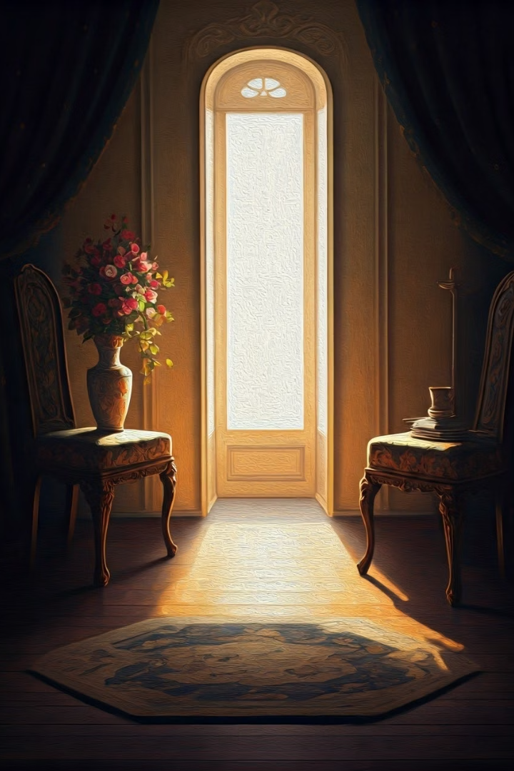
Символізм та алегорії у творчості доби
Символи
Алегорії
Використання образів природи та історії.
Тонкі натяки на політичний і культурний тиск.
Метафори
Відображення трагедії українського народу.

Slide 9
Вшанування пам'яті: Музеї та дослідження
Музеї
Дослідження
Заходи
Експозиції, присвячені героям "розстріляного відродження".
Культурологічні та історичні студії, публікації.
Лекції, вечори пам'яті, просвітницькі проєкти.

Slide 10
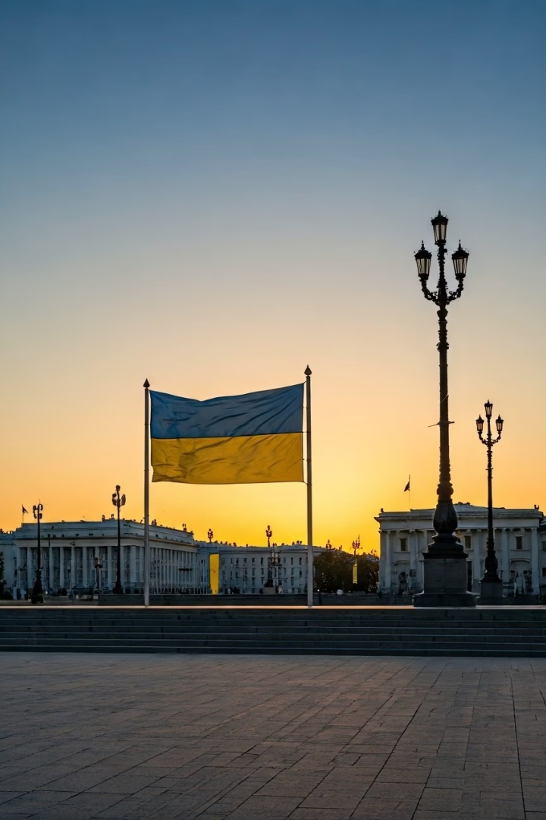
"Розстріляне відродження" як частина національної ідентичності
Пам'ять
Збереження правди про трагедію нащадкам.
Відродження
Відновлення культурних цінностей і традицій.
Ідентичність
Формування національної свідомості через культуру.

